Slide 1

IPFS 数据存储架构分享
宋佳洋 | 2019.03.09

Slide 2
关于我:
一线云计算从业者
电子书 《Prometheus 实战》作者
5年开发经验，擅长 Ruby 和 Go
GitHub: songjiayang, RubyChina: small_fish__

Slide 3
主题:
IPFS 概览
IPFS 存储架构

Slide 4
IPFS 简介:
是一个点对点的超媒体协议
构建更快，更安全，更开放的网络
目标取代 HTTP
始于 2014 年，由 Protocol Labs 开源和主导
目前版本: go-ipfs(v0.4.19) 、js-ipfs(v0.34.4)

Slide 5
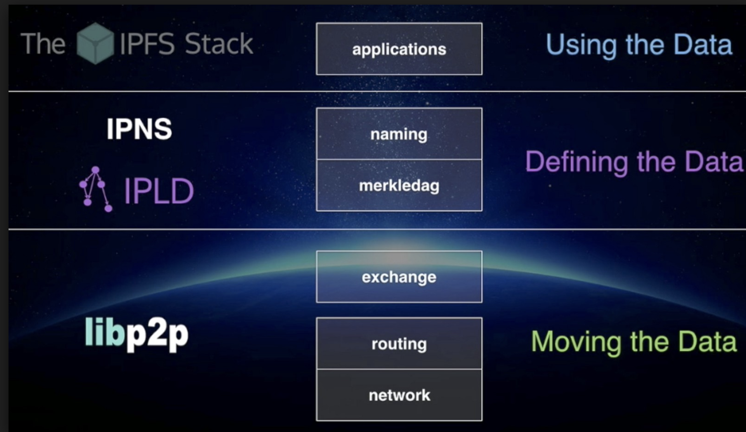
IPFS 技术栈:

Slide 6
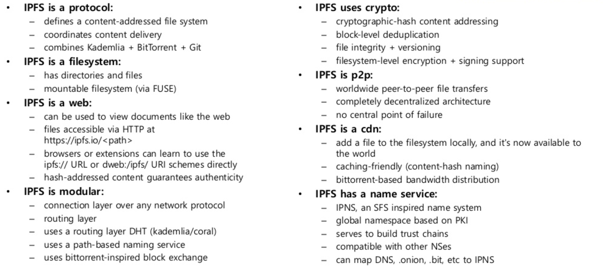
IPFS 功能摘要:

Slide 7
IPFS 存储三问:
存什么?
怎么存?
常见命令如何影响存储?

Slide 8
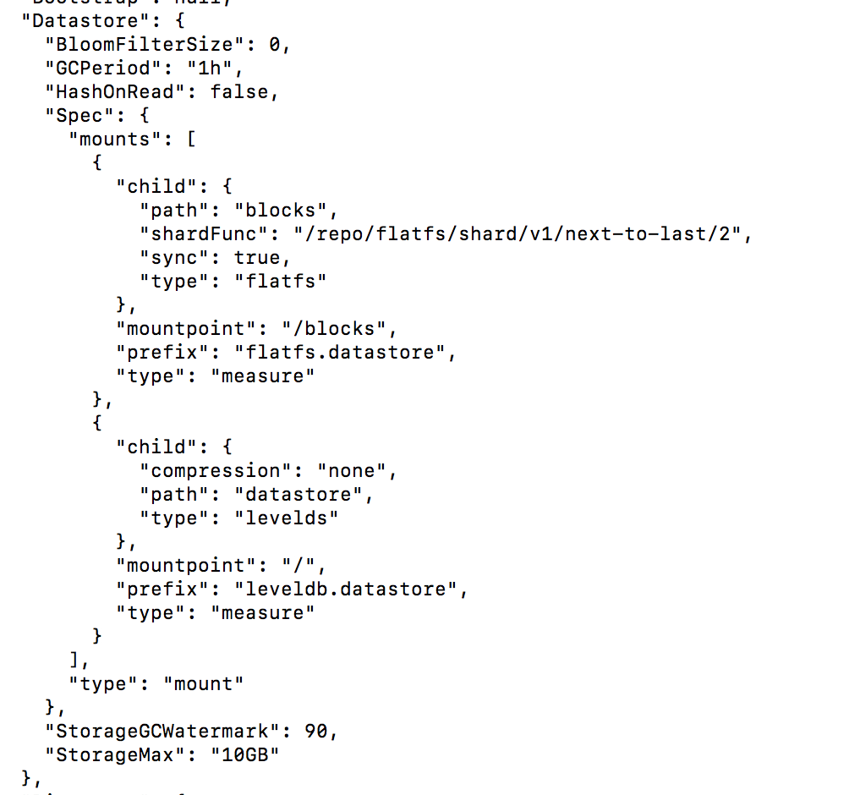
IPFS 存储配置:
StorageMax： 存储空间限制，默认 10GB
StorageGCWatermark：GC 执行的策略，默认 90(%)
GCPeriod： GC 检测时间间隔，默认 1h
HashOnRead：block 内容 hash 验证，默认 false
BloomFilterSize：block bloomfilter 空间配置，默认 0，1M blocks 需要 1199120B
Spec：数据库结构定义，包括：mount、mem、log、measure

Slide 9
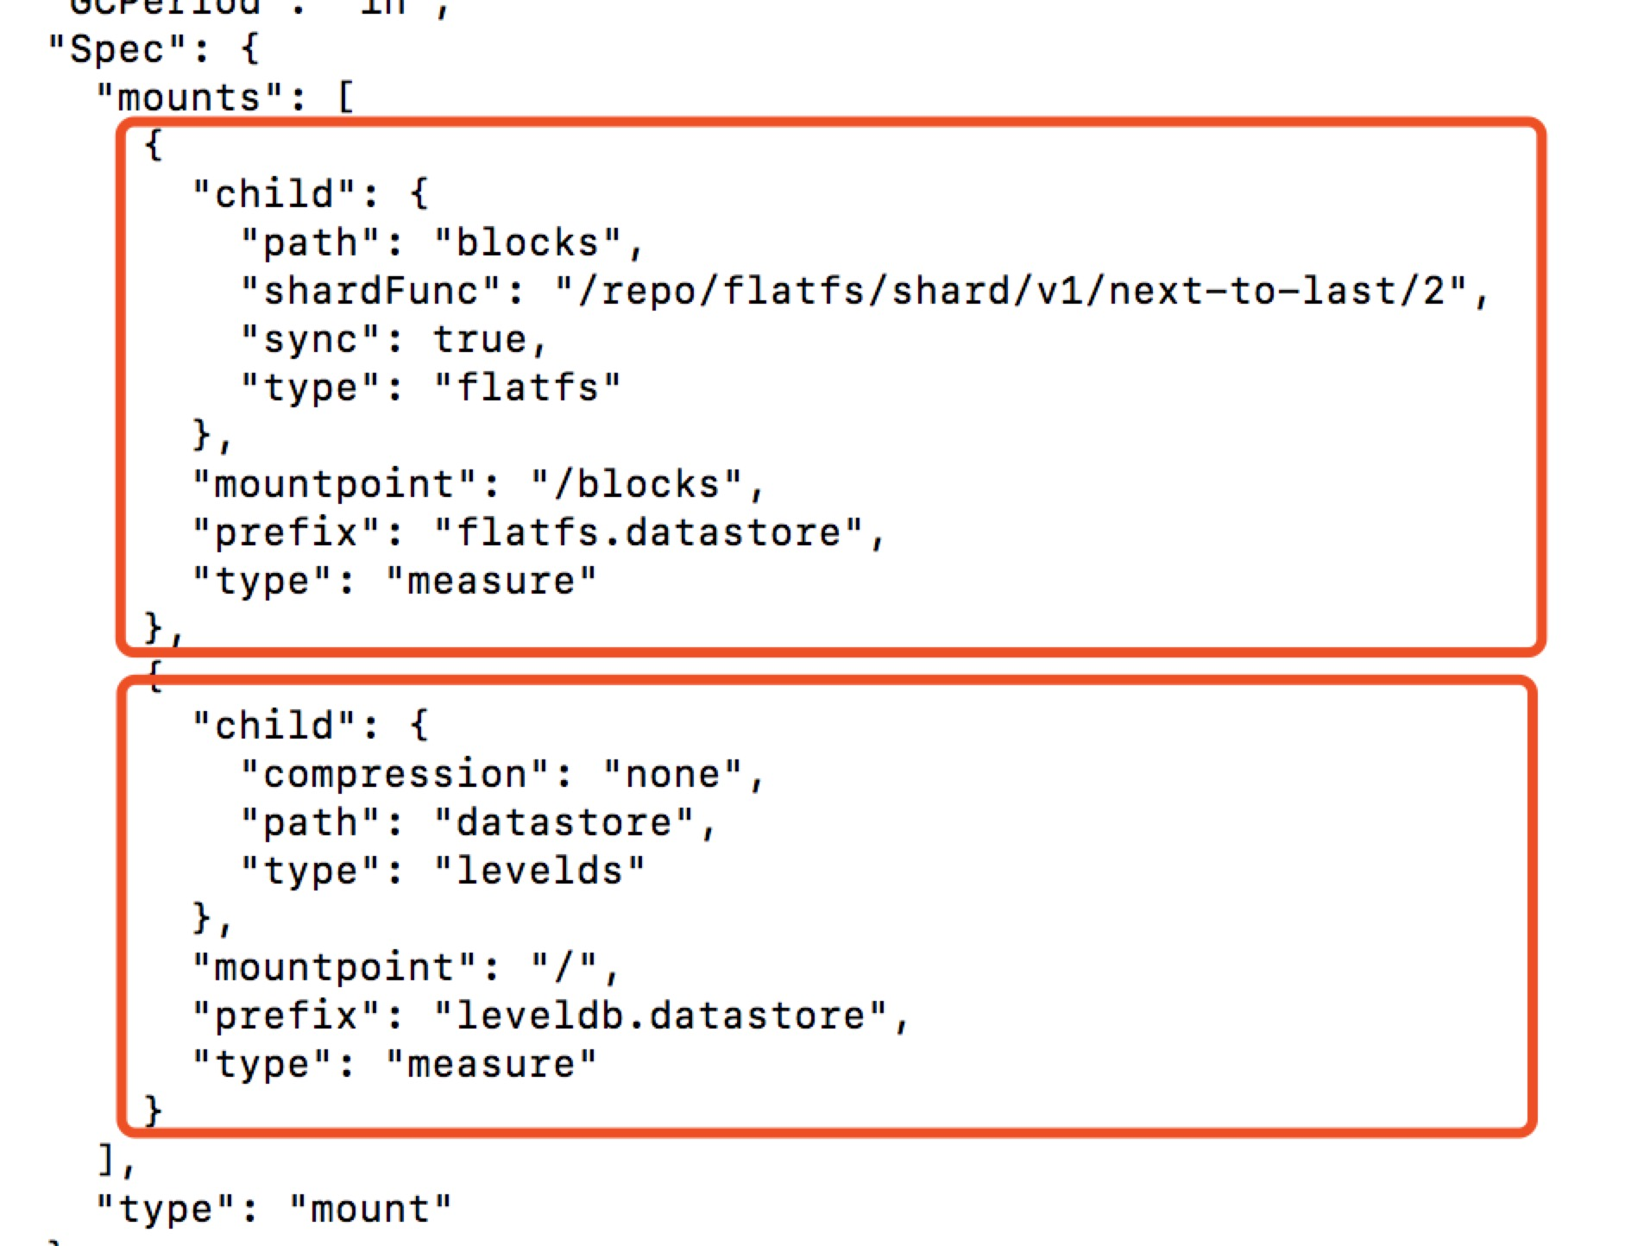
数据库定义:
默认存储类似是 mount 落磁盘
主要包含两种存储引擎：flatfs 和 levelds（它们都是一个 KV 的存储系统）。

Slide 10
flatfs 和 levelds :
KV 存储
flatfs 存储的 Block 数据，文件名为 CID, 文件内容为 Block 的 data，存储目录为 $IPFS_PATH/blocks
levelds 存储其它非 Block 的 KV 数据（元数据），存储目录为 $IPFS_PATH/datastore
Block 和非 Block 数据的区别：
Key 前缀不同
Block 的 key 以 /blocks 开头: /blocks/CIQHBXB3Y6IBNR2X3OPYT2CDZJMOTLGS3OCFOMXGQV4AR7UJS7HMH5I
非 Block key 包含： /local/pins、 /providers/xxx、/ipns/xxx

Slide 11
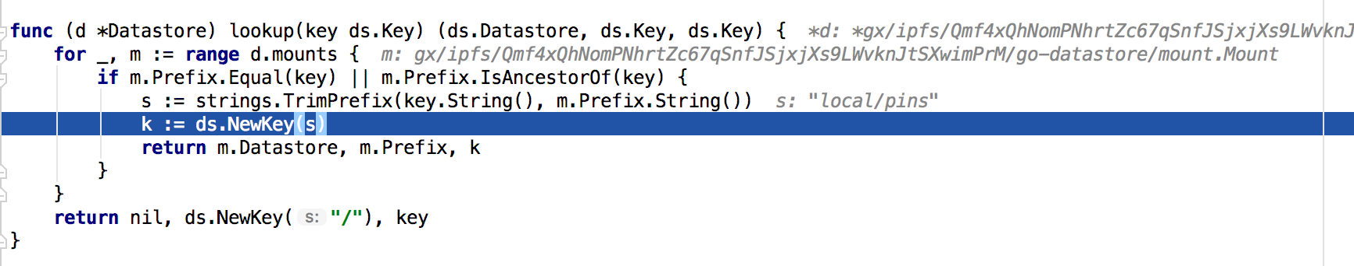
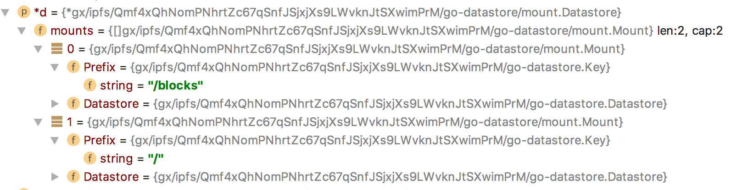
Key与数据库的映射:
Key 与 mount prefix 相同或具有相同的前缀
优先检查 /blocks 前缀

Slide 12
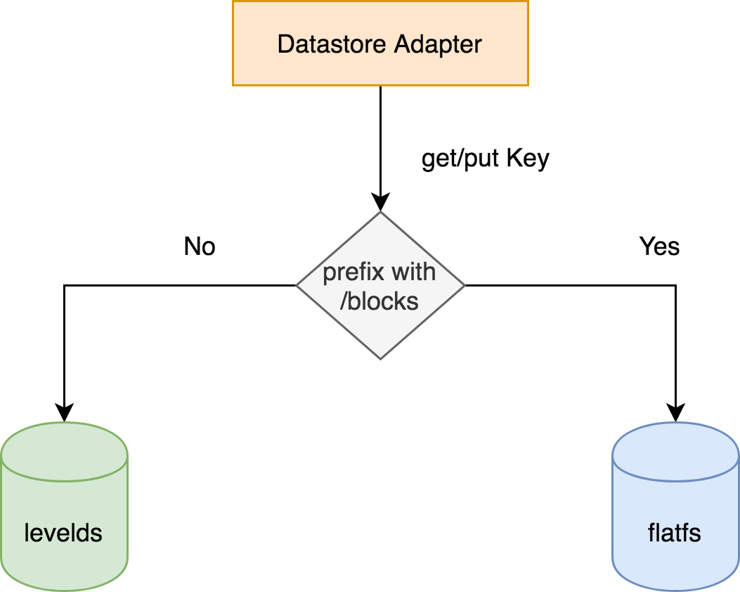
IPFS 存储架构:

Slide 13
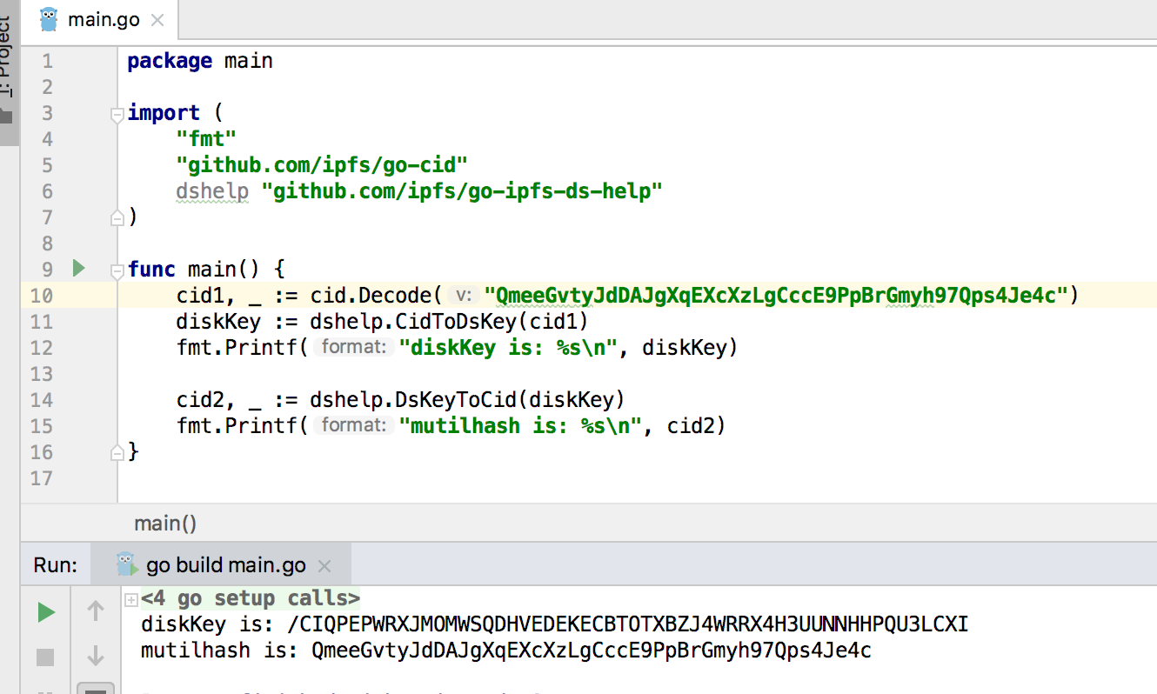
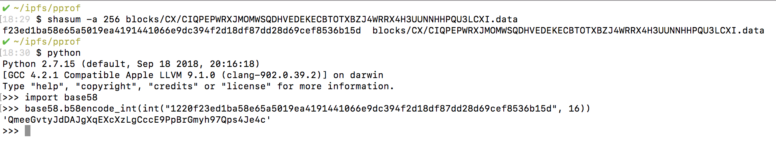
Block 、CID、Multihash:
Block 就是存在 /blocks 下面的一个文件，它是 DAGNode 的持久化数据
Block 文件名是 DAGNode 的 CID，只不过是 diskKey 形式
常见的 CID 是 Multihash： QmeeGvtyJdDAJgXqEXcXzLgCccE9PpBrGmyh97Qps4Je4c

Slide 14
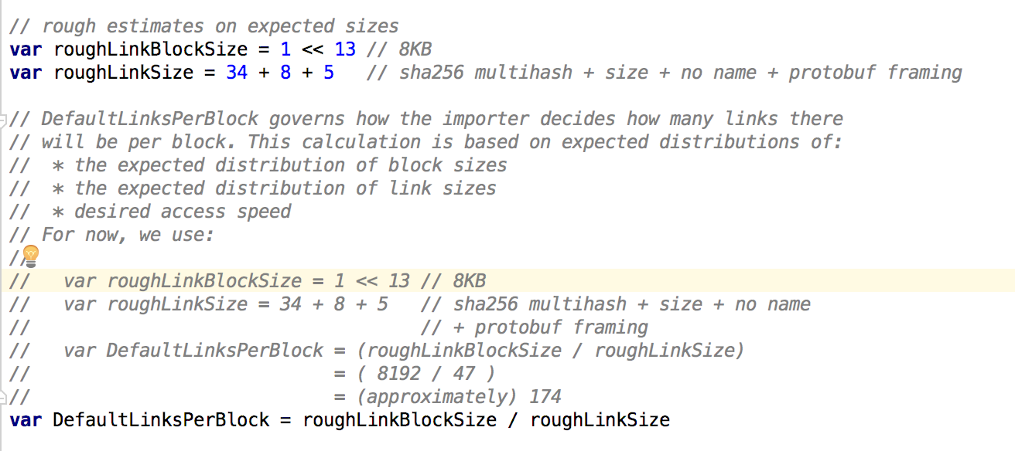
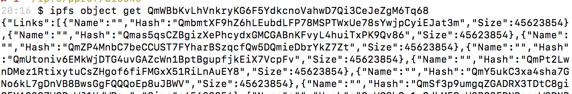
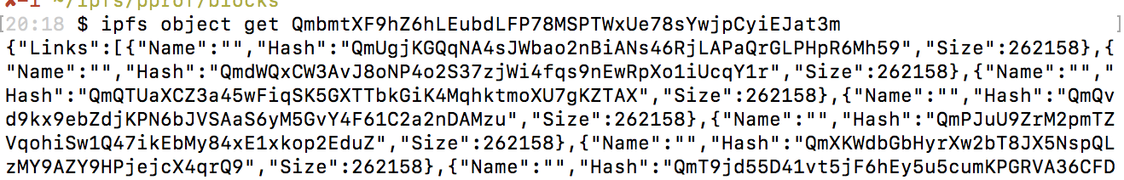
对象分块逻辑:
文件对象是树状结构
每个节点对应 blocks 下面一个文件
每个叶子结点存储内容数据，分块大小可以由 add 参数配置（chunker=size-2048）
非叶子结点最多包含 174 个 Link

Slide 15
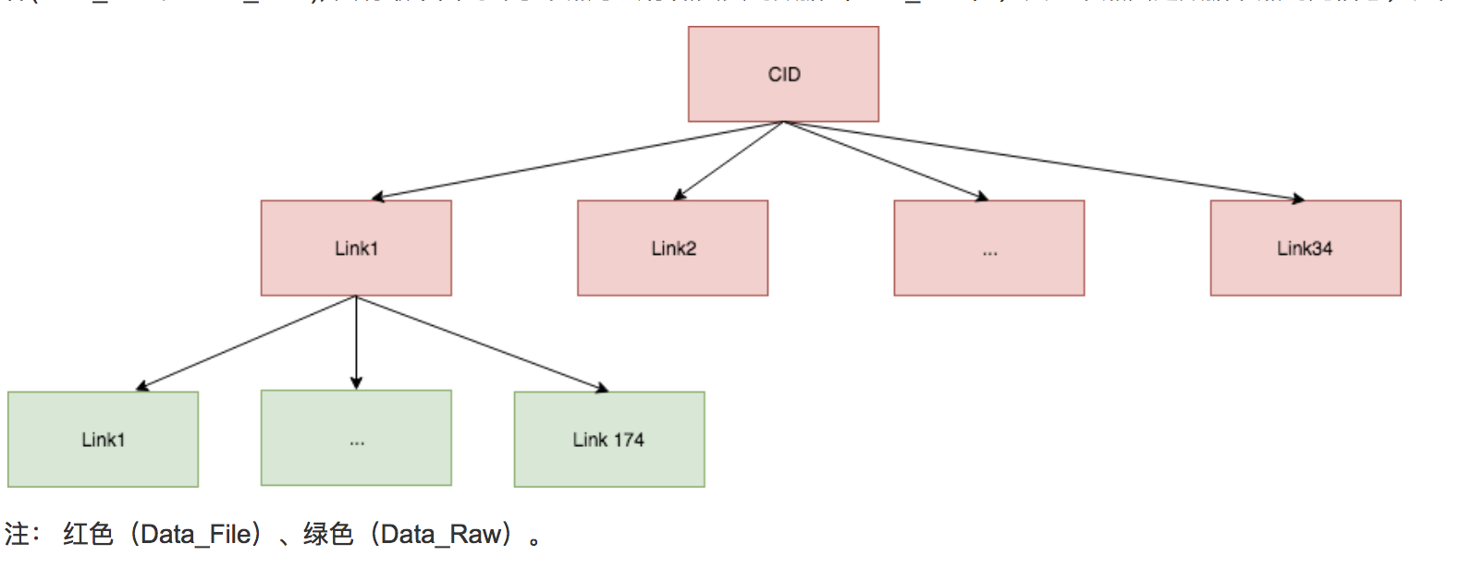
对象分块 DAG 图:

Slide 16
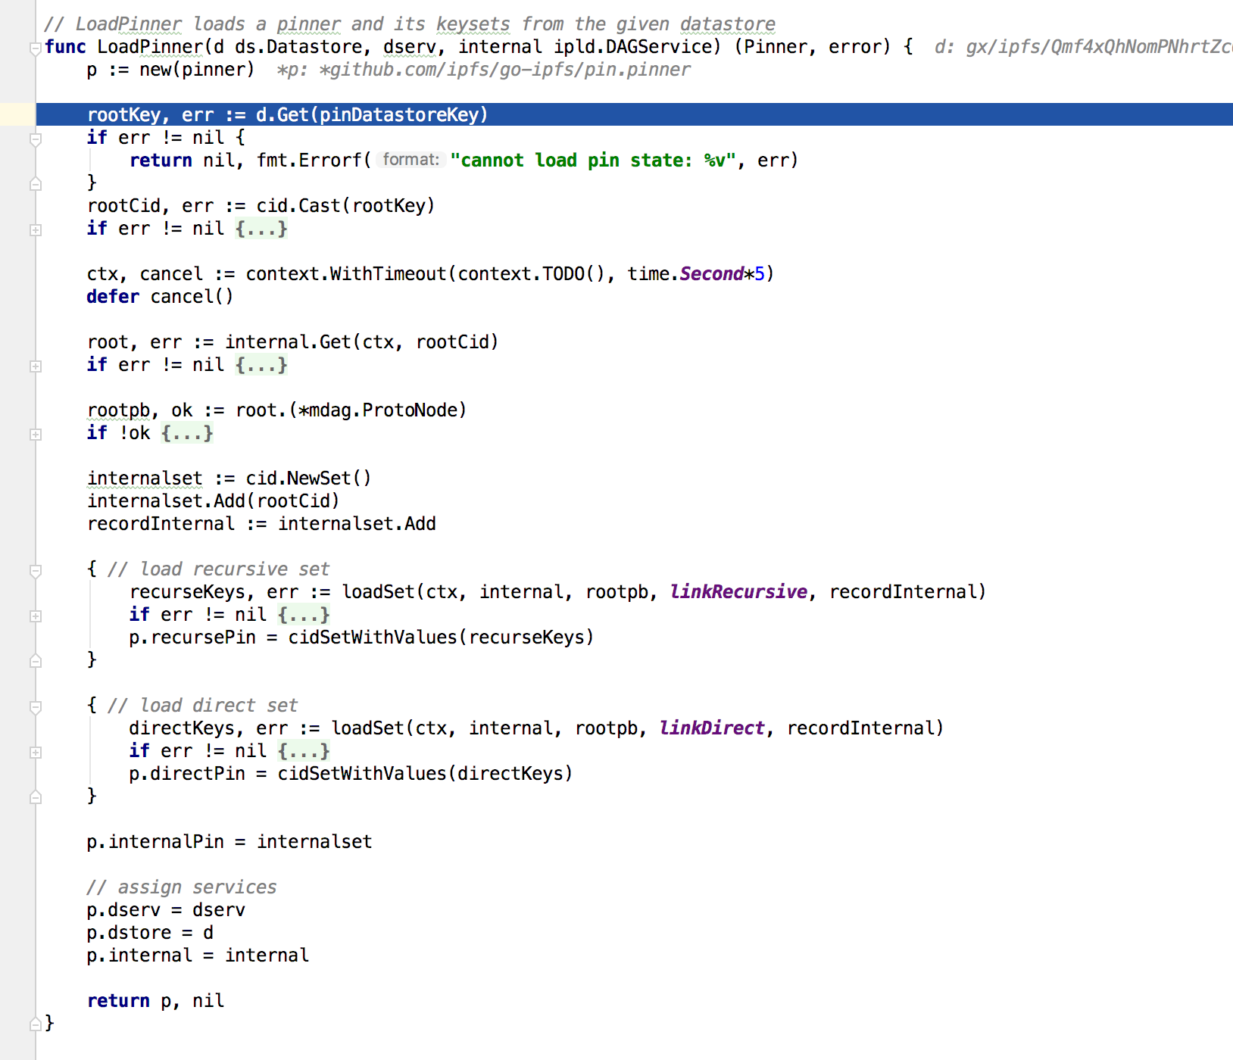
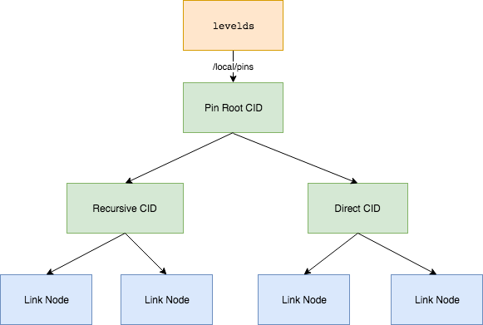
Pin 存储结构（1）:
Pin 的状态是通过 DAG 的结构存储的
Pin Root CID 存储在 levelds 中的 /local/pins
Root Node 存储了 recursive 和 direct 的 CID

Slide 17
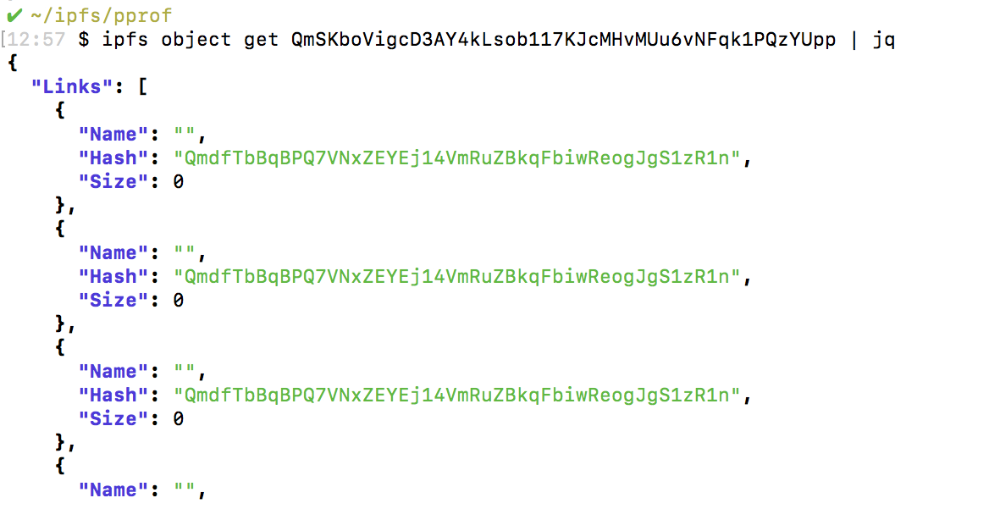
Pin 存储结构（2）:

Slide 18
影响存储的常见命令:
ipfs add
ipfs pin rm
ipfs repo gc
….

Slide 19
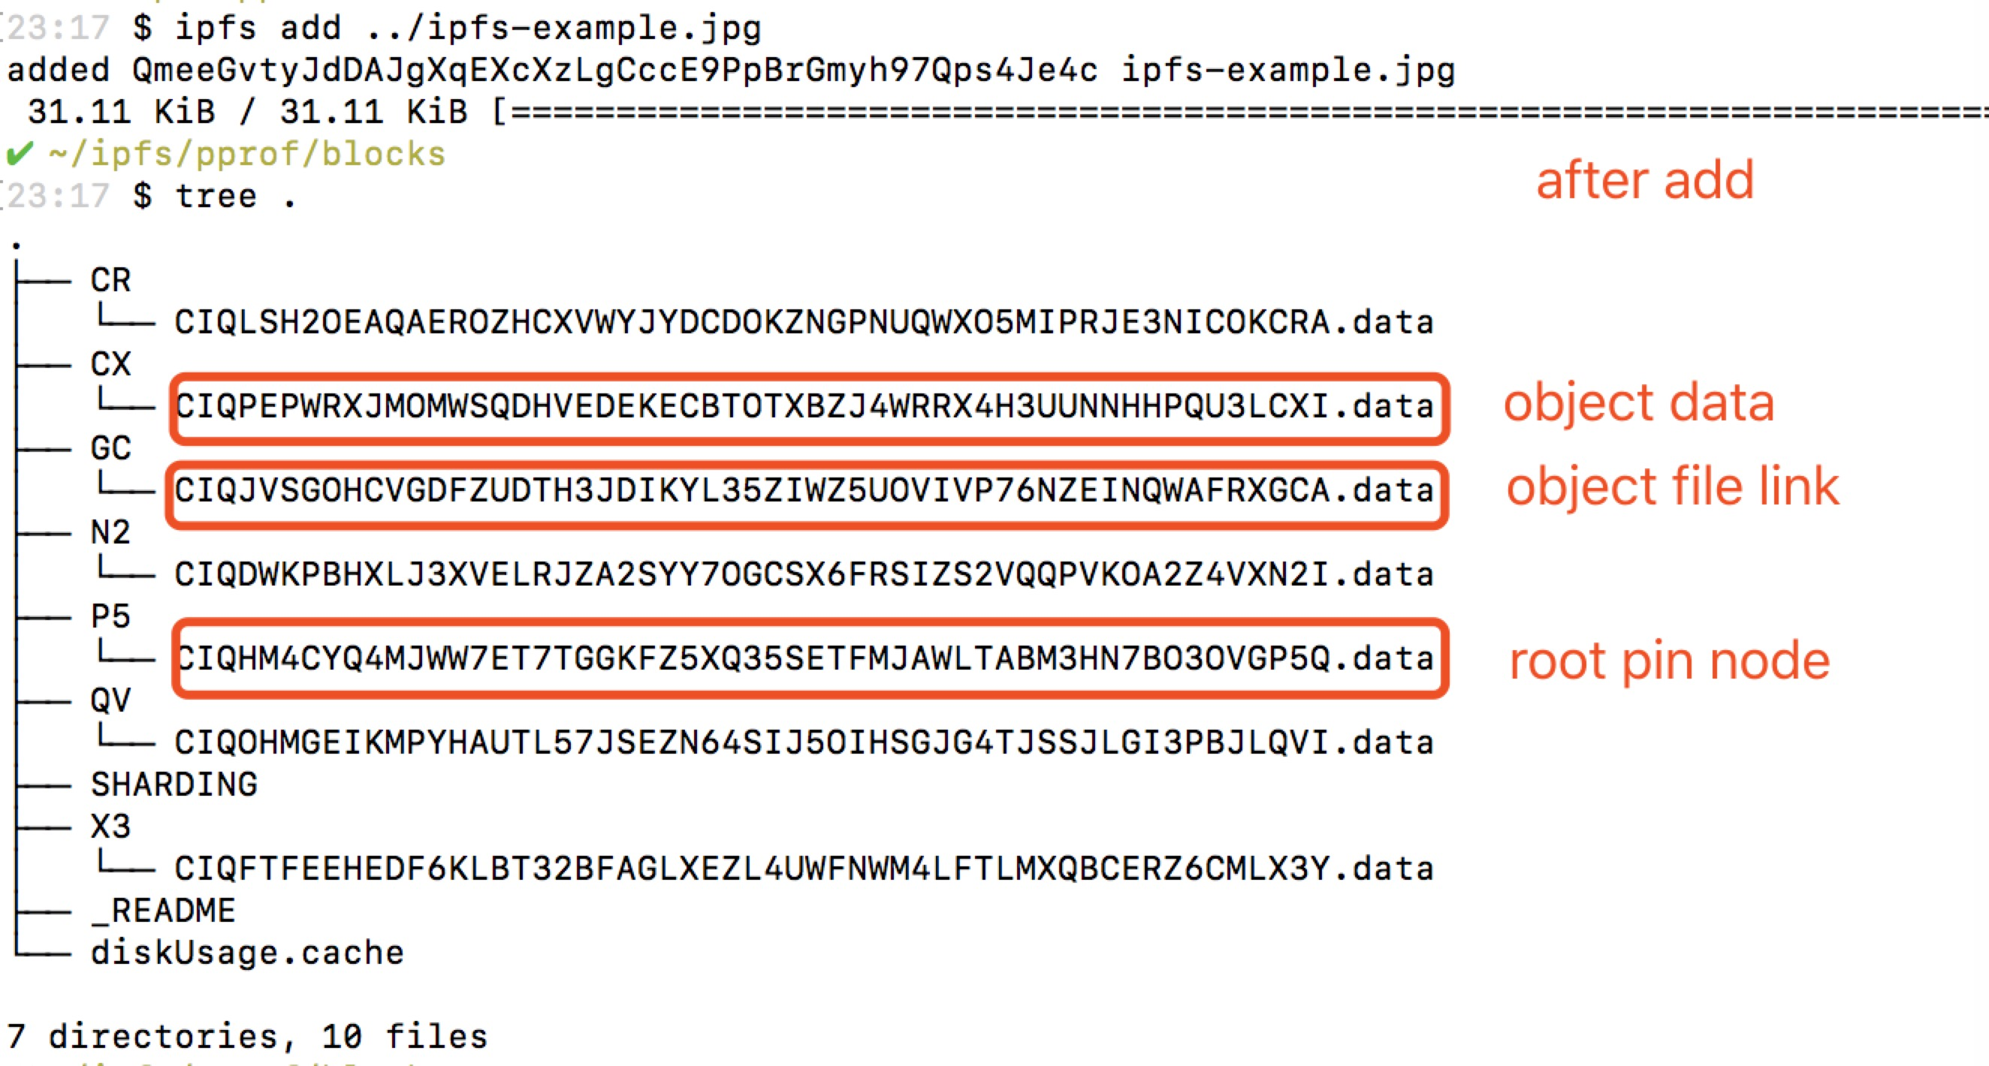
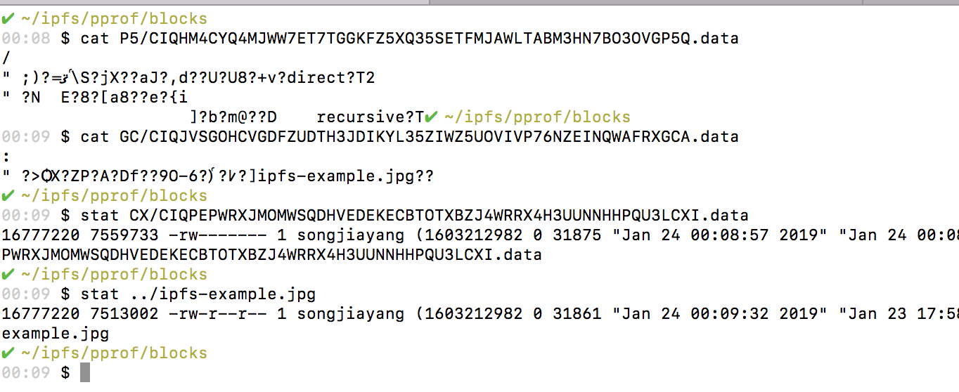
IPFS add：

Slide 20
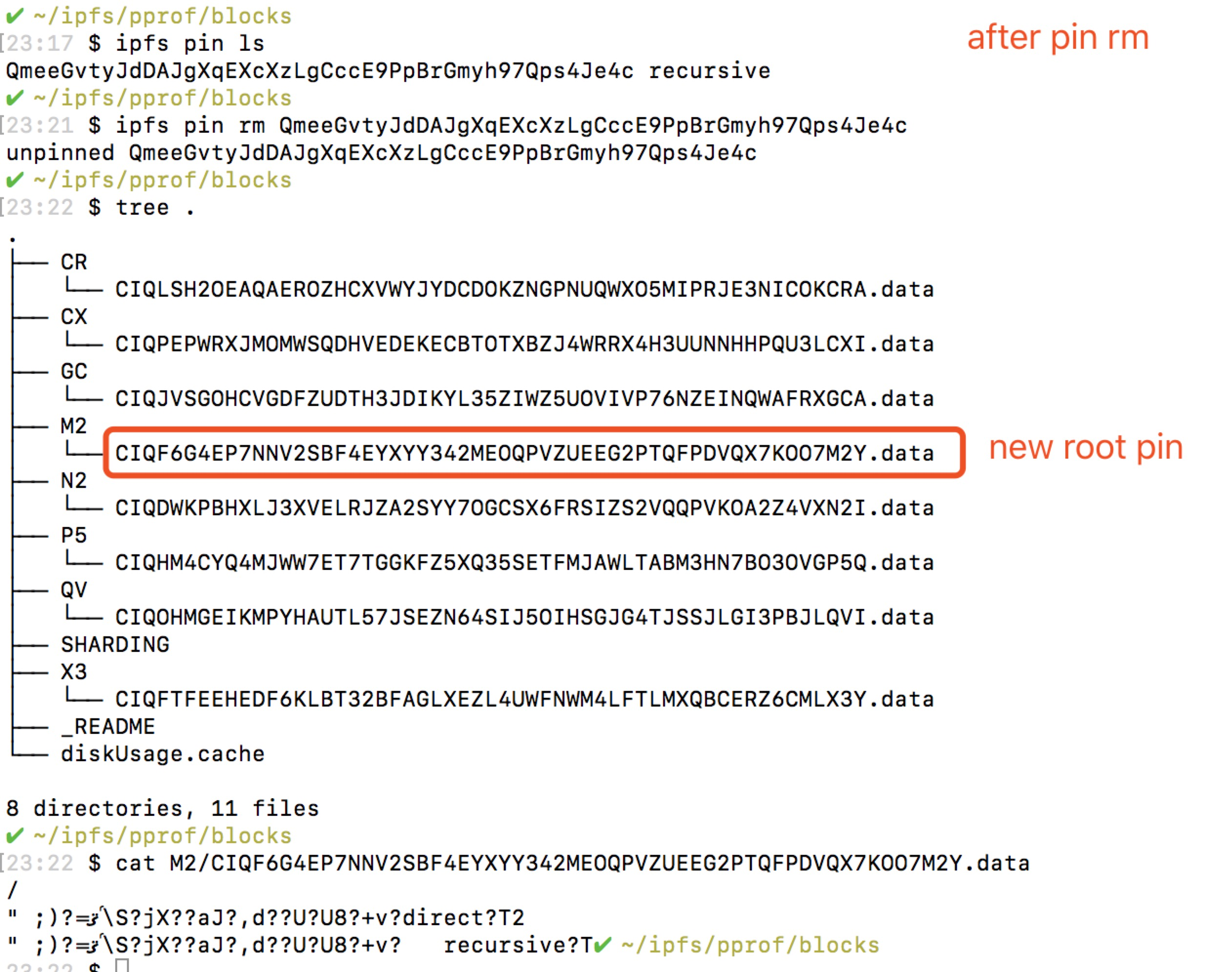
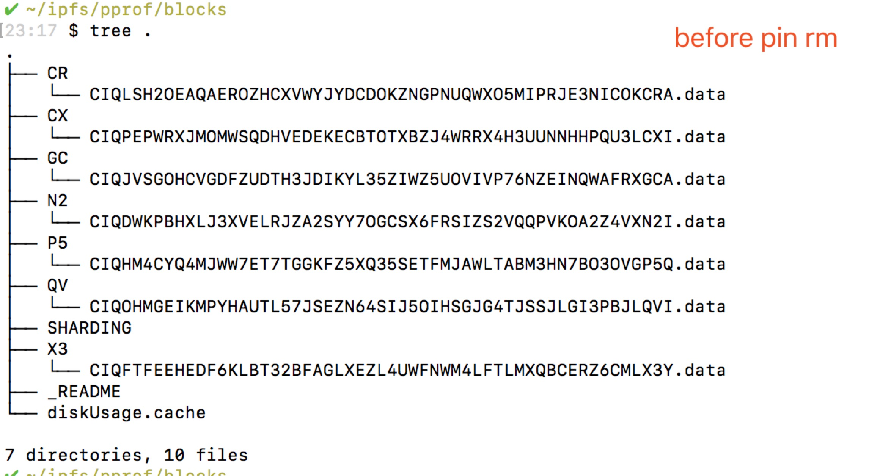
IPFS pin rm：

Slide 21
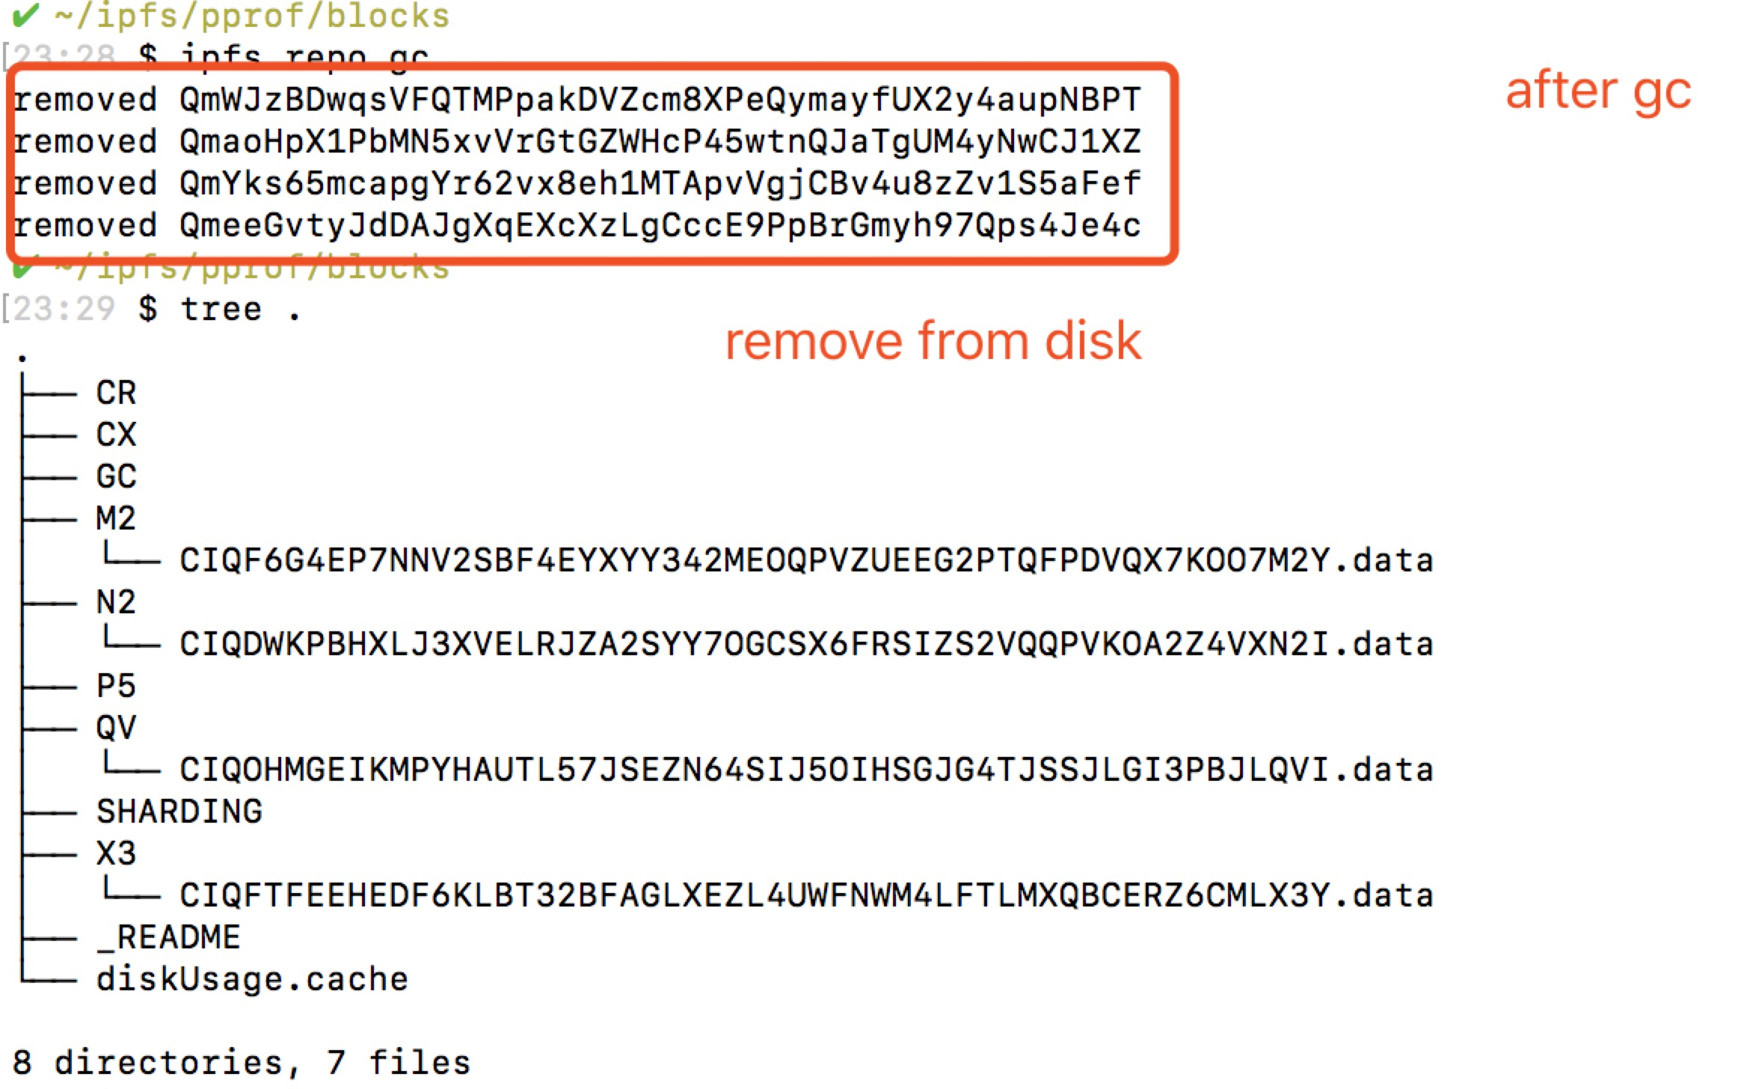
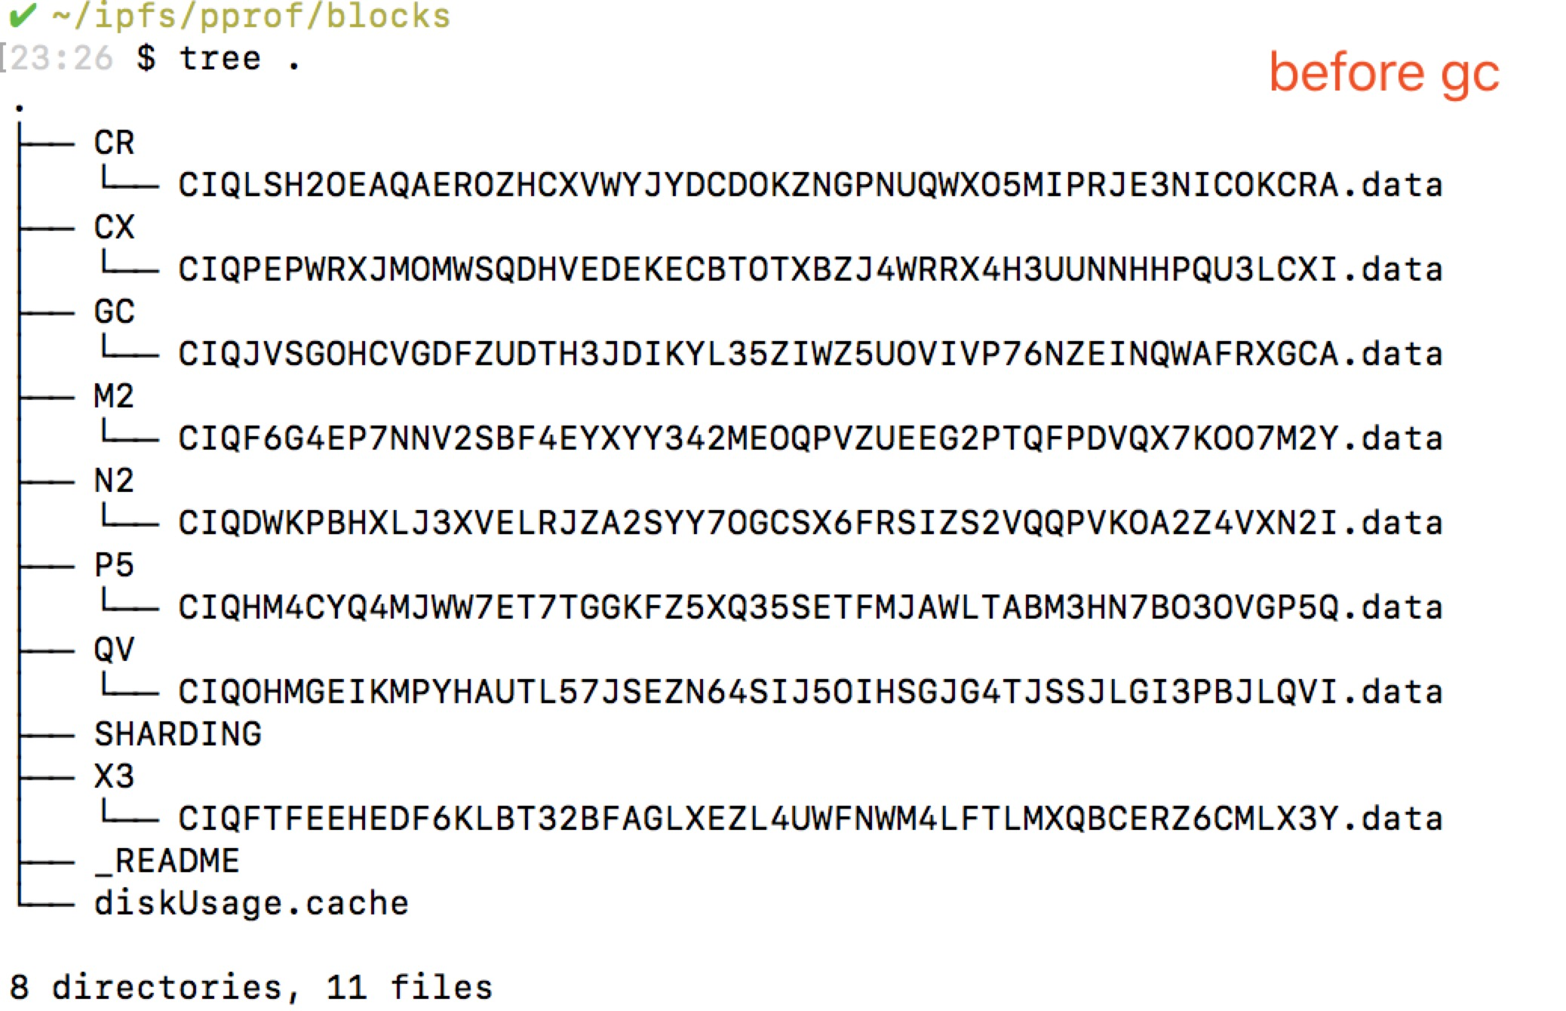
IPFS repo gc：

Slide 22
其它命令：
更多影响存储的命令有: pin add、get、cat、object get、block get …
原理类似，即如果有 block 内容变化，直接存储在 /blocks 目录，存储文件名就是 block 的 CID diskKey 形式；如果涉及 pin 状态的更改，将最新的 pin DAG 并存储到 blocks 目录。

Slide 23
Thanks Q&A

